Slide 1
InterLux應用方向整理

Slide 2

大綱
1
InterLux硬體架構&應用總覽
5
感測器蒐集資訊共享
2
即時交通監看&交通計數
6
即時號誌資訊播送
3
自動化號誌績效評估
7
優先通行
4
即時號控
8
總結

Slide 3
InterLux硬體架構&應用總覽

Slide 4

InterLux硬體架構
邊緣AI
彙整訊息、運算、分析、指令
通訊模組
與後臺通訊
RSU
發送/接收訊息與車輛通訊
感測器
偵測道路路況

Slide 5
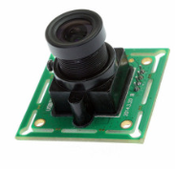


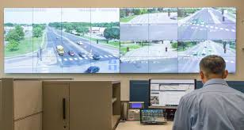
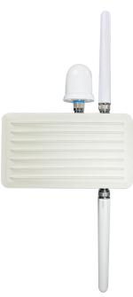
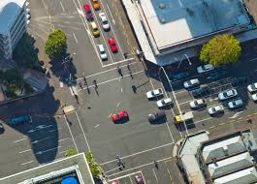
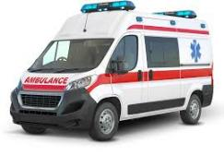
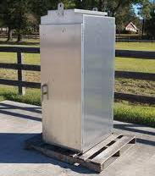
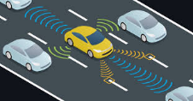
InterLux硬體及周邊互動環境
感測器
InterLux
通訊模組
感測交通狀況
資料接收&傳輸
交控中心/管理平台
邊緣AI
影像辨識運算
資訊接收&決策下達
RSU
V2X車輛
資料接收&播送
資訊接收&需求告知
路口
號控器

Slide 6
應用總覽 (未窮盡)
InterLux：路口數據蒐集及應用的節點
1
即時交通監看 & 交通計數
數據處理&傳輸：感測器 → 邊緣AI → 通訊模組 → 交控中心/管理平台
指令下達：無指令下達需求
2
自動化號誌績效評估 (須結合號控器)
數據處理&傳輸：感測器 + 號控器 → 邊緣AI → 通訊模組 → 交控中心/管理平台
指令下達：無指令下達需求
3
即時號控 (須結合號控器)
數據處理&傳輸：感測器 + 號控器 → 邊緣AI → 通訊模組 → 交控中心/管理平台
指令下達：1. 中心下達：交控中心/管理平台→ InterLux → 號控器
2. 邊緣下達：InterLux → 號控器
4
感測器蒐集資訊共享
數據處理&傳輸：感測器 → 邊緣AI → RSU → V2X車輛
指令下達：無指令下達需求
5
即時號誌資訊播送 (須結合號控器)
數據處理&傳輸：號控器 → 邊緣AI → RSU → V2X車輛x
指令下達：無指令下達需求
V2X應用
6
優先通行 (須結合號控器)
數據處理&傳輸：V2X車輛 → RSU → 邊緣AI → 交控中心/管理平台
指令下達：1. 中心下達：交控中心/管理平台→ InterLux → 號控器
2. 邊緣下達：InterLux → 號控器

Slide 7
即時交通監看 & 交通計數
Traffic Monitoring & Counting

Slide 8
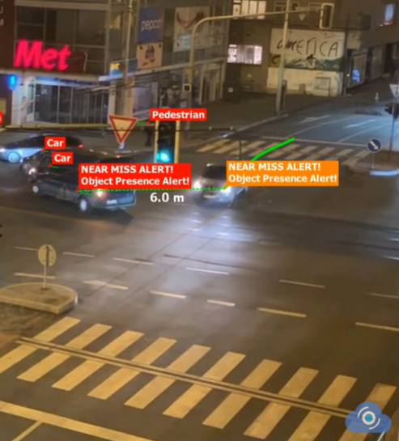
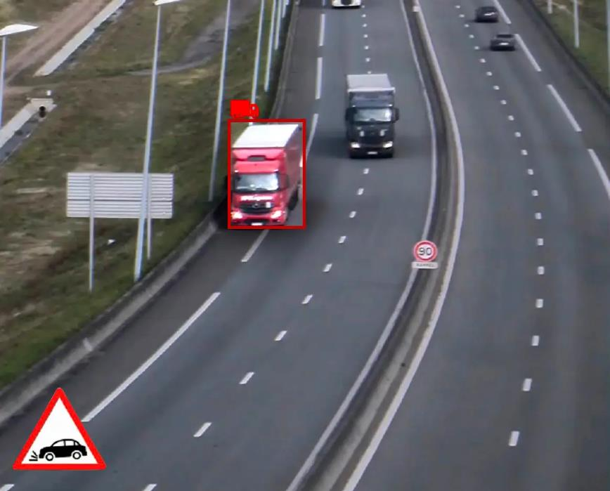
交通監看簡介
利用感測器辨識路口事件，包含路口安全分析、事件偵測、違規偵測…
事件偵測
違規偵測：違規停車、違規迴轉、超速…
路口安全分析
效益：
加速事件反應
基礎設施興建及交通管理之依據

Slide 9


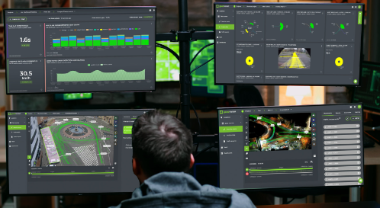
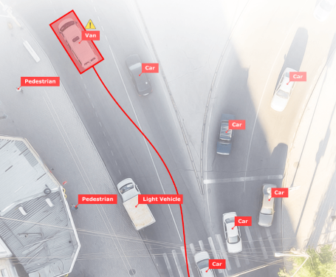
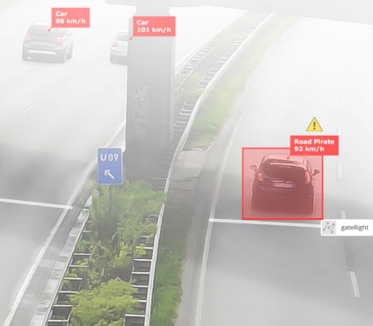
交通監看：方案提供商 (未窮盡)
軟體
軟體
事件偵測 & 違規偵測：
路肩行駛
行人遊蕩於道路上
逆向行駛
道路壅塞
車輛臨停
…
路口安全分析：
Near miss
事件偵測 & 違規偵測：
超速
逆向行駛
違規迴轉
遇停標誌未停
隨意變換車道
GoodVision's AID – Automated Incident Detection (goodvisionlive.com)
Near miss detection with FLOW AI video analytics - DataFromSky https://datafromsky.com/traffic-violations/

Slide 10
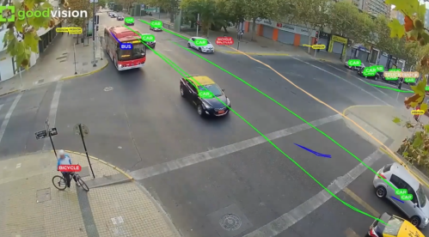
交通計數簡介
利用感測器蒐集路口車流狀況，包括車流、車種、自行車、人流……等之判斷統計
轉向量統計
車種區分
自行車計數
行人計數
…
效益：
基礎設施興建及交通管理之依據

Slide 11

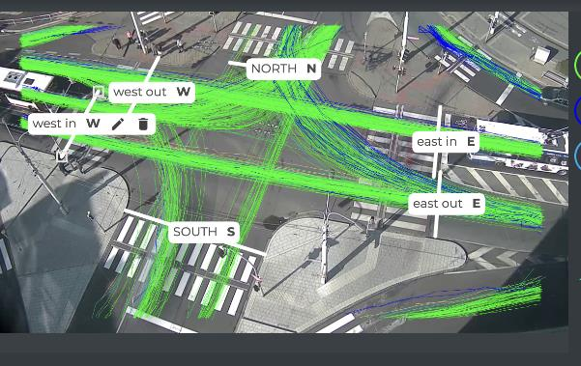
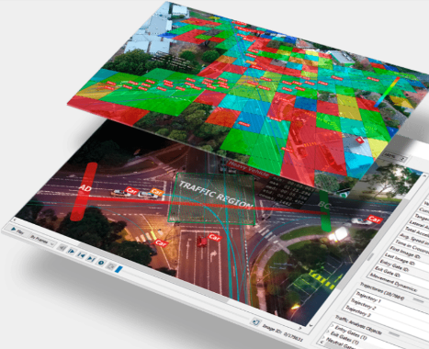
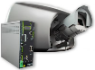
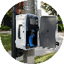



交通計數：方案提供商 (未窮盡)
軟體
軟體
硬體+軟體
硬體: camera、radar
軟體 (傳統影像辨識，積極轉型AI)
Traffic Detection | Iteris, Inc.
硬體+軟體
硬體: 魚眼、槍型、移動式計數器
軟體 (具AI辨識能力)
https://datafromsky.com/traffic-monitoring/
硬體
偵測車流參數 (轉向量、速度、車間距…)
辨識車種 (小車、箱型車、巴士、摩托車、腳踏車、小貨車、大貨車)
辨識行人
可整合既有攝影機
scalability
偵測車流參數 (轉向量、)
辨識車種
辨識行人
硬體供應為主: 攝影機、線圈計數器主板
Intelligent Camera Solutions | SWARCO
硬體+軟體
硬體：camera、radar
軟體：辨識軟體、資料呈現平台
Sensors – Econolite、 + Detect – Econolite
硬體+軟體
硬體：魚眼、槍型
軟體：辨識軟體、資料呈現平台
https://goodvisionlive.com/solutions/traffic-flow-monitor/
https://datafromsky.com/traffic-monitoring/
Cubic Transportation | Vehicle & Pedestrian Detection

Slide 12
即時交通監看 & 交通計數：數據傳輸方向
感測器偵測 + 邊緣/中心運算：即時判斷道路事件及車流狀況 → 回傳中心加速應變
感測器
InterLux
通訊模組
交控中心/管理平台
感測交通狀況
資料接收&傳輸
資訊接收&決策下達
邊緣AI
影像辨識運算
RSU
資料接收&播送
路口
號控器
數據處理&傳輸

Slide 13
號誌績效評估
Automated Traffic Signal Performance Measure, ATSPM

Slide 14
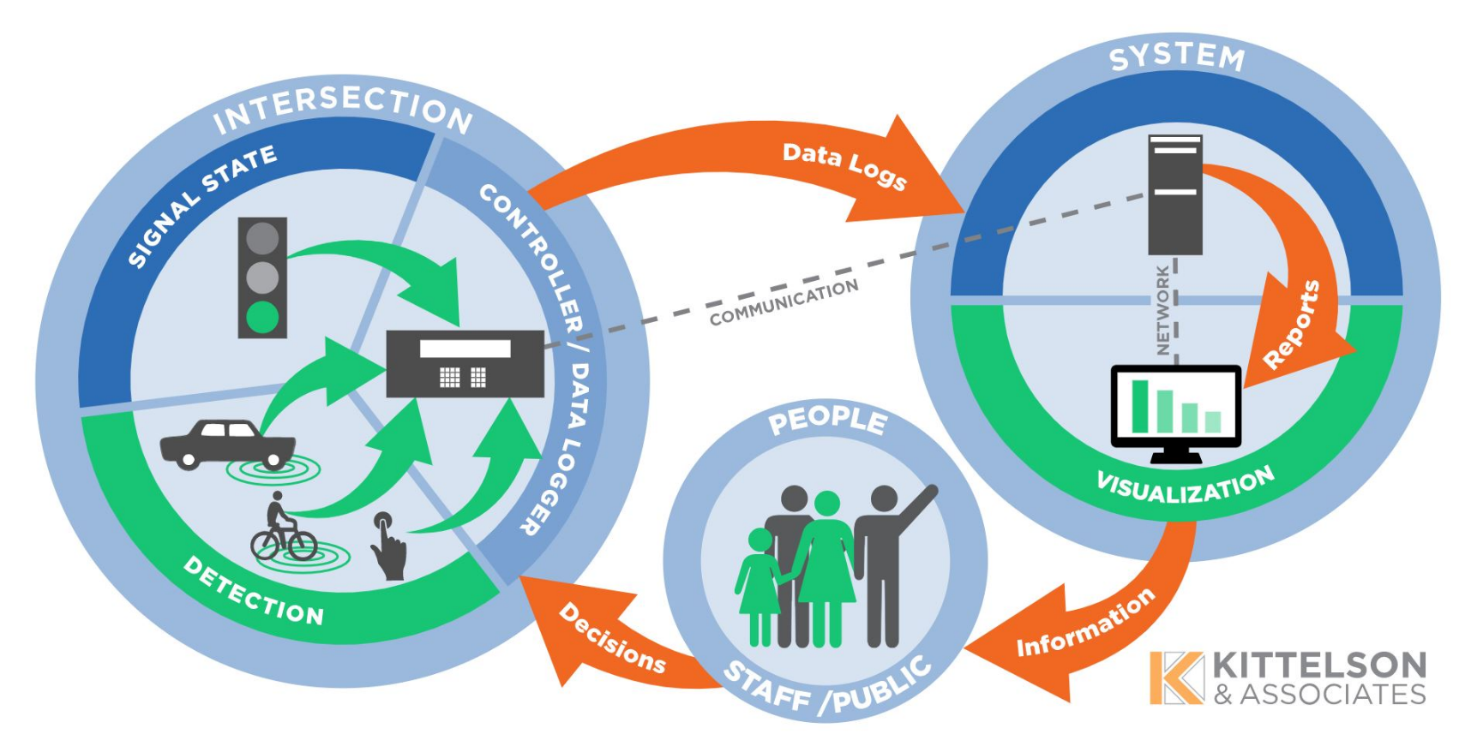
自動化號誌績效評估簡介
績效評估項目 | 說明
通訊狀況 | 紀錄路口聯網設備(感測器、控制器、ITS設備…)之連線是否失常
Flash Status | 路口不正常狀態(如電源失效、控制器失靈)
電源失效 | 資訊可做為評估哪裡要設置備援電力之用
感測器失靈 | 針對感測器偵測異常或失效紀錄
交通量 | 依據15分鐘或週期紀錄，一般轉換為流率(flow rate, 每小時車輛數)作為號誌時制調整依據
Phase termination (時相終止) | 紀錄時相為何終止 (觸動式): gap-outs (太久沒有車輛通過), max-outs, force-offs, and skips
Split(時比) Monitor | 時比為各時相長度與週期比率，透過追蹤評估號誌使用及調整後成效
Split Failure | 車輛無法於綠燈通行，需偵測每個車道的綠燈/紅燈佔有率 (綠燈佔有率=綠燈壓占時間/綠燈總時間) (紅燈佔有率=紅燈前x秒占有時間/x，x為) (超過80%有可能會失效)
預估車輛延誤 | 一般計算平均車輛延滯，有不同計算方式： Arrival and Departure Model: 偵測車輛到達及離開路口時間 HCM Model: 由交通量及綠燈時間推估 最大車輛延滯: 計算綠燈時段第一輛車壓過停止線到最後一輛車壓過的時間 Time of Service: 計算第一次觸動到綠燈開始
估算車隊長度
過飽和嚴重度指標 | Temporal (無法使用的綠燈時間/所有綠燈時間，%): Split Failure的衝擊 Spatial (%): 指下游車隊壅堵回路口的狀況
行人量 | 行人停等量及通行量
行人時相觸動及服務 | 設置行人觸動按鈕
估算行人延滯 | 行人延滯=行人綠燈開始-行人觸動第一時間
估算行人衝突 | 估算車輛及行人衝突數量
黃/紅燈觸動 | 車輛闖紅燈黃燈狀況
闖紅燈出現 | 統計闖紅燈車輛數
有效週期長度 | 確認連鎖號誌運作、適應性系統如何調整有效號誌周期
Progression Quality | 連鎖號誌評估指標 percent on green (POG): 綠燈到達車輛數(arrival on green)/所有到達車輛數(60%-80%代表好) Platoon Ratio: POG/(g/C) Arrival type: 依據Platoon Ratio評分 (0.33非常差、0.67不太好、1隨機到達、1.33不錯、1.67很棒、2絕佳)
Purdue Progression Diagram | 連鎖號誌評估圖表，重要參數 綠燈起始時間 綠燈結束時間 車輛抵達時間
Cycle flow profile | 連鎖號誌評估圖表
Offset adjustment diagram
旅行時間及平均速度 | 作為前後績效評估之指標
Time-space diagram | 號誌連鎖評估圖表
Preemption detail | 緊急車輛優先通行，可能打破連鎖
Priority detail | 大眾運輸優先通行，可能打破連鎖
整合感測器及號控器資料，評估路口時制計畫之績效
號控器資訊
參數感測：
Split failure: 綠燈佔有率/紅燈佔有率
行人延滯: 行人在路口停等時間
綠燈通過路口車輛數
效益：
增加路口安全及效率

Slide 15
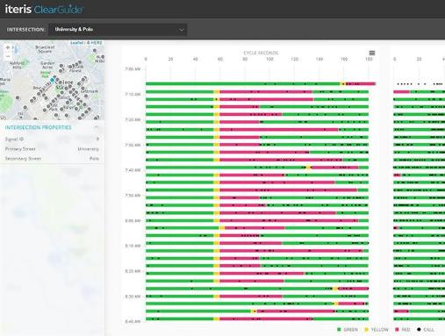
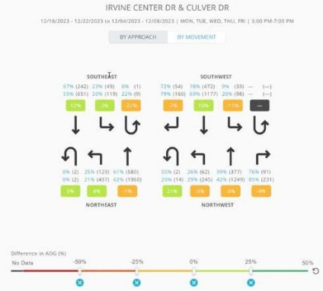
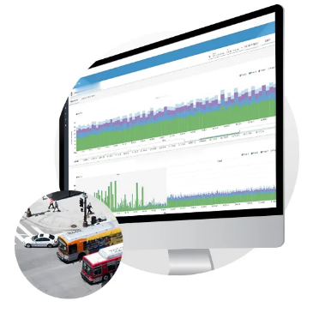

號誌績效評估：方案提供商 (未窮盡)
軟體
軟體
軟體
MyCity SPM: 資料分析平台，蒐集感測器+號控器評估
MyCity SPM.pdf (hubspotusercontent-na1.net)
軟體
Centracs SPM: 資料分析平台，蒐集感測器+號控器評估
Centracs SPM Specification - Econolite
ClearGuide SPM
依時相切分之細節資料
評估路網績效及系統延滯
蒐集參數：Arrivals on green/red、Clearance interval activity、Coordination diagram、Pedestrian activity、Phase termination detail、Phase termination summary、Preempt / transition、Turning movement counts、Wait time
ClearGuide Signal Trend
第三方蒐集車流資料
蒐集平均車輛延滯、轉向比例、路口延滯…等參數進行績效衡量
Traffop (2021併購)
歷史旅行時間資訊
所有ATSPM需要參數
雲端儲存
軟體
SPM: 資料分析平台，蒐集感測器+號控器評估
Cubic Transportation | Signal Performance Measures (SPM)
透過感測器及號控器評估績效
透過第三方車載GPS資訊評估績效 (非透過路側感測器)
https://www.westernsystems-inc.com/atspm-data-driven-spm/
https://www.iteris.com/oursolutions/clearguide-signals/spm
Traffop Performance Measures | Miovision

Slide 16
自動化號誌績效評估：數據傳輸方向
感測器偵測 + 號控器數據 + 邊緣/中心運算：評估號誌時制時相設計之優劣 → 交控工程師用做改善依據
感測器
InterLux
通訊模組
感測交通狀況
資料接收&傳輸
交控中心/管理平台
邊緣AI
資訊接收&決策下達
影像辨識運算
路徑一: InterLux整合回傳
RSU
資料接收&播送
4
路徑二: 號控器整合回傳
路口
號控器
數據處理&傳輸

Slide 17
即時號控
Real-time Traffic Signal Control

Slide 18
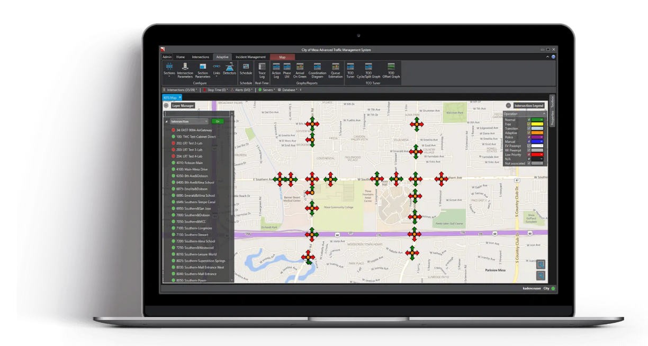
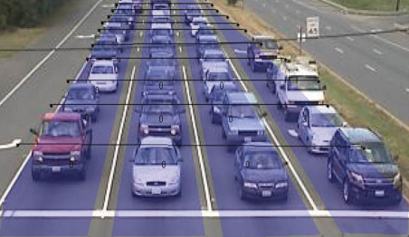
即時號控簡介
利用感測器蒐集車流參數，即時調變號誌因應車流
即時號控基本步驟
蒐集路口及路段參數
判斷路口停等狀況及通行需求
演算法計算最佳時制計畫調整
評估效益是否提升
▲停等延滯判斷號誌切換時機
▲幹道維持續進為設計原則
效益：
增加路口安全及效率

Slide 19

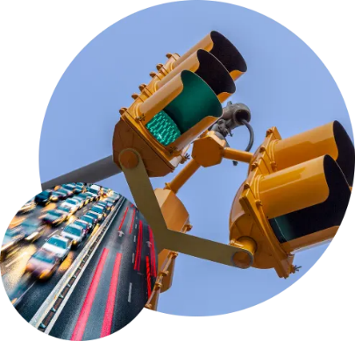
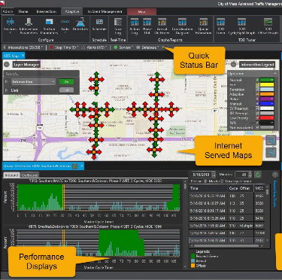
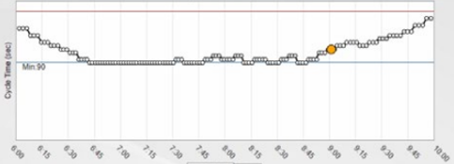

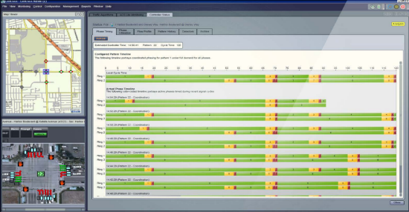
即時號控：方案提供商 (未窮盡)
軟體+硬體
軟體
軟體+硬體
MyCity Adaptive
判斷需求量、方向流量
調整周期長度、時比、時差
MyCity Adaptive.pdf (hubspotusercontent-na1.net)
Surtrac (2022併購)
非中心化的控制方式: 單一路口最佳化並與鄰近路口溝通資訊
Scalability
適用路廊及路網道路型態
降低25%旅行時間、40%停等時間、20%排放
Kadence
優化時比、時差及週期
蒐集停止線及路段上游資訊
計算飽和率、紅燈抵達路口比例參數調整
軟體+硬體
Centracs
Surtrac: Intelligent Traffic Signal Control | Miovision
Kadence-Overview.pdf (kimley-horn.com)
systems-centracsadaptive-datasheet.pdf (econolite.com)

Slide 20

即時號控：數據及指令傳輸方向
感測器偵測 + 號控器數據 + 邊緣/中心運算：評估車流狀況是否調變號誌 → 邊緣/中心調變號誌
感測器
InterLux
通訊模組
感測交通狀況
資料接收&傳輸
邊緣AI
交控中心/管理平台
影像辨識運算
資訊接收&決策下達
路徑一: InterLux整合回傳
路徑二: 中心指令
路徑一: 邊緣指令
RSU
路徑二: 號控器整合回傳
資料接收&播送
路口
號控器
數據處理&傳輸
指令下達

Slide 21
V2X應用
感測器蒐集資料分享

Slide 22
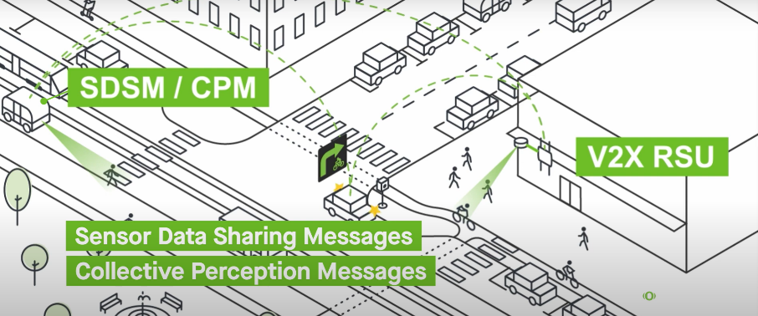
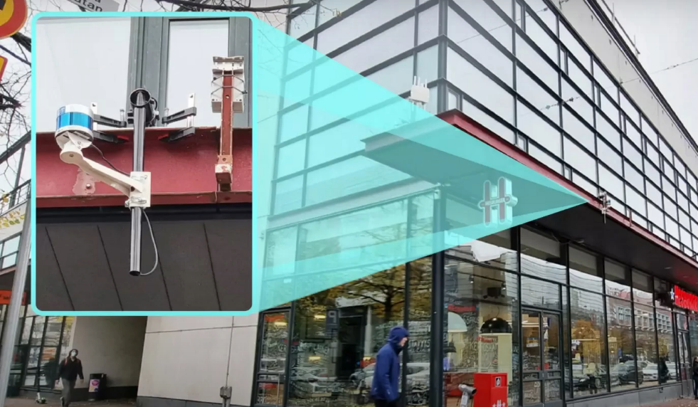
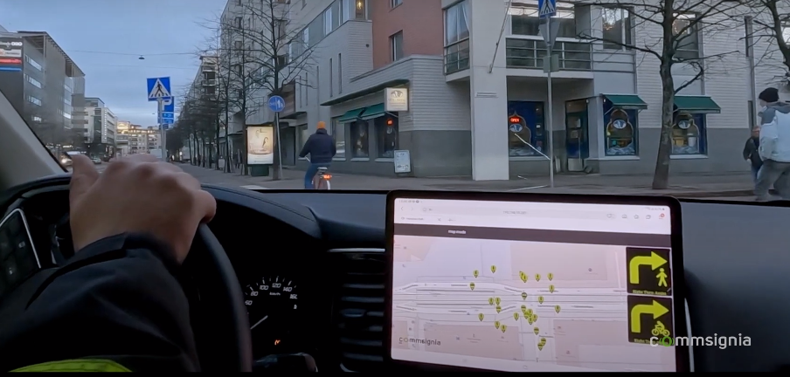
感測器蒐集資料分享簡介
播送感測器蒐集之路口車輛、自行車、行人位置及軌跡資訊，增加駕駛人感知降低衝突事故
CPM (Collective Perception Messages): 車輛感測器資訊分享(Day 2)
SDSM (Sensor Data Sharing Messages): RSU可分享周遭環境資訊
效益：
增加用路人感知，減少路口衝突，增加道路安全

Slide 23


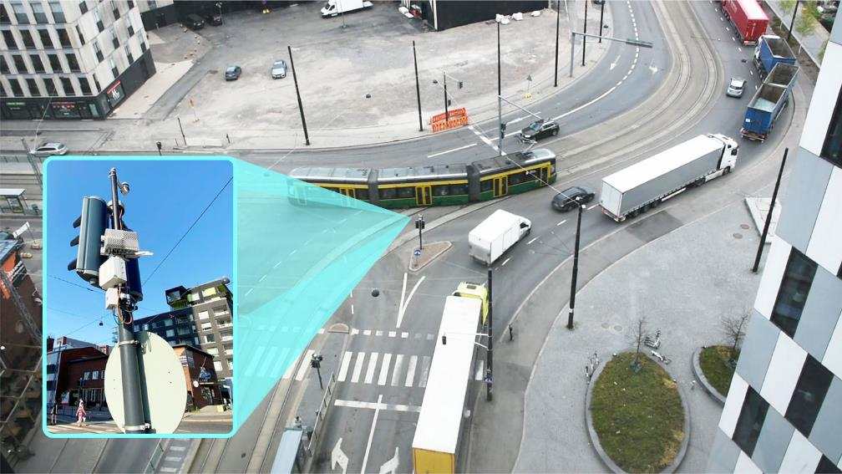
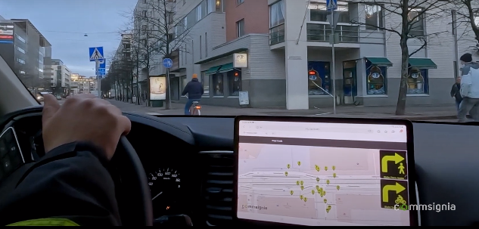
感測器蒐集資料分享：方案提供商 (未窮盡)
軟體+硬體
歐盟PRoPART試驗計畫
路側光達感測器 Velodyne
RSU分享光達偵測資訊
駕駛可視完整路口人車動態
芬蘭赫爾辛基試驗
路側光達感測器 Velodyne
AI軟體平台Bluecity
Commsignia V2X
Vulnerable Road User Protection » Commsignia

Slide 24
感測器蒐集資料分享：數據傳輸方向
感測器偵測 + 邊緣運算：將資訊轉化為V2X標準格式 → 透過RSU播送予鄰近車輛
感測器
InterLux
通訊模組
感測交通狀況
資料接收&傳輸
邊緣AI
交控中心/管理平台
影像辨識運算
資訊接收&決策下達
RSU
V2X車輛
資料接收&播送
資訊接收&需求告知
路口
號控器
數據處理&傳輸

Slide 25
V2X應用
即時號誌資訊播送

Slide 26
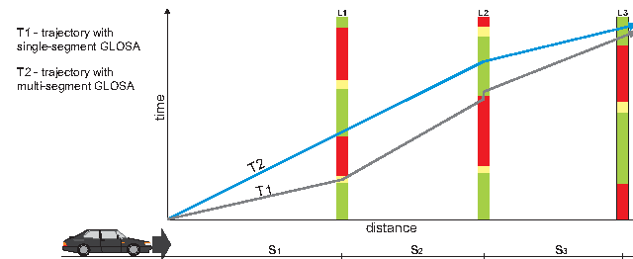
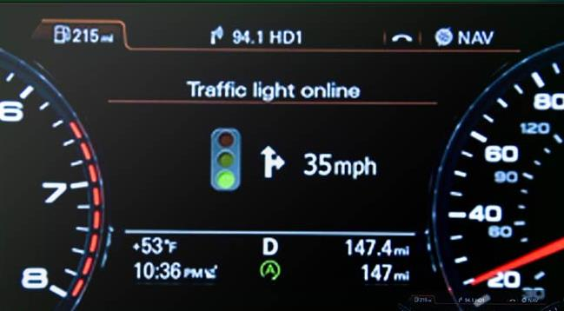
號誌時制時相資訊播送簡介
透過RSU播送號控器時制時相資訊予用路人
GLOSA (Green Light Optimal Speed Advisory): 提供駕駛人號誌資訊、建議速度，使其可平順地於道路行駛，不需等待過久紅燈，增加道路安全、減少碳排及油耗
SAE訂定V2X訊息傳輸標準 - SAE J2735: 包含BSM (Basic Safety Message), MAP (Map Message), SPAT (Signal Phase and Timing Message), RTCM (Reference Time Clock Message), SRM (Status Report Message), SSM (Signal Status Message), and TIM (Traffic Information Message)
號控器透過RSU播送號誌資訊
車輛運算最佳配速
效益：
增加駕駛人對交通掌握
配速建議可增加道路順暢、提升安全並減少油耗及碳排

Slide 27

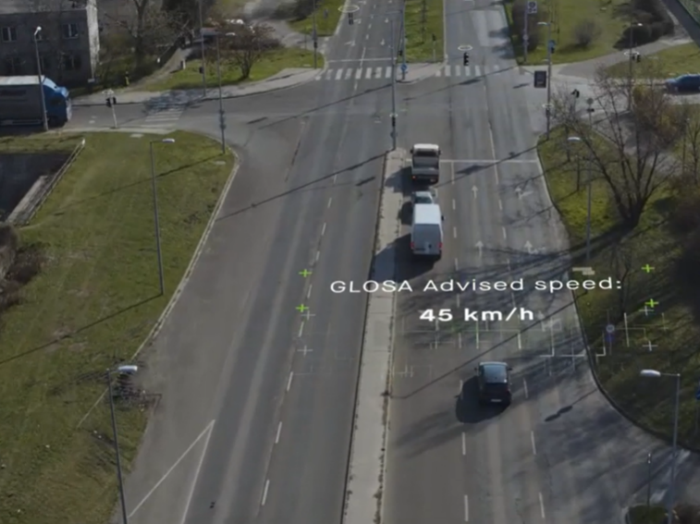
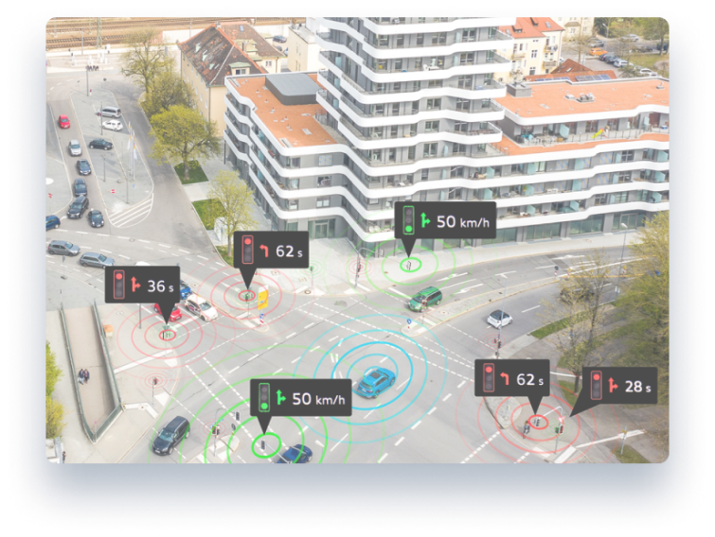
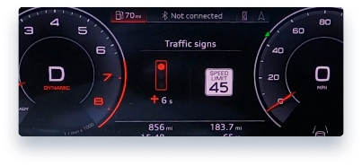
號誌時制時相資訊播送：方案提供商 (未窮盡)
軟體+硬體
軟體+硬體
2024由Miovision併購
GLOSA配速建議
GLOSA配速建議
與Audi合作直接顯示資訊於儀表板
增加道路安全、降低油耗
全美超過10%號誌可提供建議
Vulnerable Road User Protection » Commsignia
Personal Signal Assistant (traffictechservices.com)

Slide 28
即時號誌資訊播送 數據傳輸方向
號控器 + 邊緣運算：將資訊轉化為V2X標準格式 → 透過RSU播送予鄰近車輛
感測器
InterLux
通訊模組
感測交通狀況
資料接收&傳輸
邊緣AI
交控中心/管理平台
影像辨識運算
資訊接收&決策下達
RSU
V2X車輛
資料接收&播送
資訊接收&需求告知
路口
號控器
數據處理&傳輸

Slide 29
V2X應用
優先通行
Preferential Treatment

Slide 30
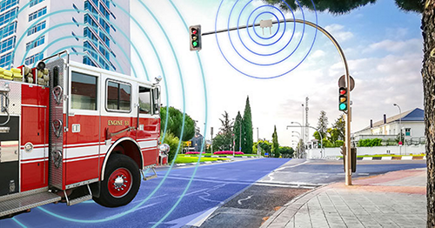
優先通行簡介
透過RSU接收優先通行需求，調整號誌開放通行，主要包含緊急車輛優先通行及大眾運輸優先通行
緊急車輛優先 (Emergency Vehicle Preemption, EVP)
大眾運輸優先 (Transit Signal Priority, TSP)
效益：
減少緊急救護交通所需時間
避免緊急車輛紅燈通行，增加安全

Slide 31

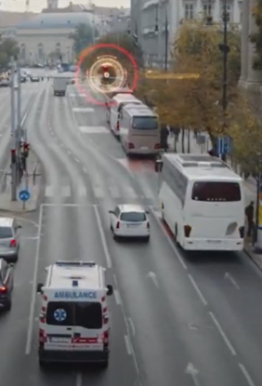
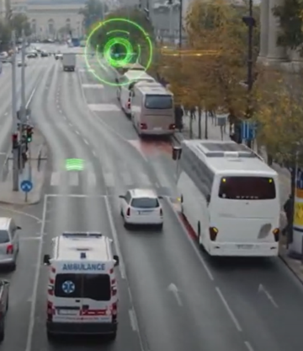
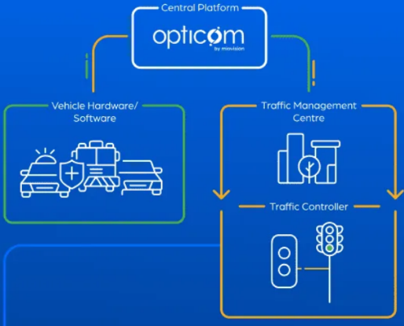
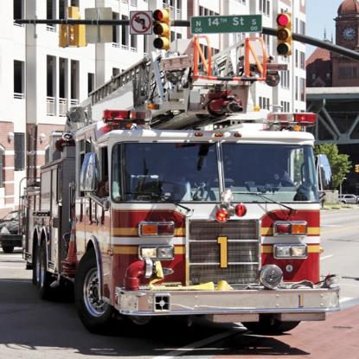
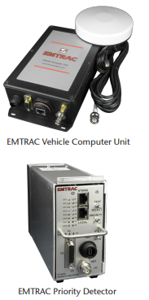
優先通行：方案提供商 (未窮盡)
軟體+硬體
軟體+硬體
軟體+硬體
緊急車輛優先通行
Opticom (2023併購GTT取得)
緊急車輛
大眾運輸
緊急車輛
大眾運輸
透過紅外線、GNSS偵測或中心控制 (非透過V2X)
透過GNSS偵測 (非透過V2X)
Vulnerable Road User Protection » Commsignia
Miovision Opticom™ EVP & TSP Control Platform | Miovision
EMTRAC-EmergencyVehiclePreemption.pdf (emtracsystems.com)

Slide 32
優先通行：數據及指令傳輸方向
RSU + 邊緣運算：判斷V2X車輛抵達路口時間 → 透過邊緣/中心下達時制切換指令
感測器
InterLux
通訊模組
感測交通狀況
資料接收&傳輸
邊緣AI
交控中心/管理平台
影像辨識運算
資訊接收&決策下達
路徑二: 中心指令
路徑一: 邊緣指令
RSU
V2X車輛
資料接收&播送
資訊接收&需求告知
路口
號控器
數據處理&傳輸
指令下達

Slide 33
總結

Slide 34
應用 | 即時交通監看 & 交通計數 | 自動化 號誌績效評估 | 即時號控 | 感測器蒐集 資訊共享 (V2X) | 即時號誌資訊播送 (V2X) | 優先通行 (V2X)
應用說明 | 利用感測器蒐集路口車流狀況及辨識事件 | 整合感測器及號控器資料，評估路口時制計畫之績效 | 利用感測器蒐集車流參數，即時調變號誌因應車流 | 透過RSU分享感測器蒐集之路口交通資訊 | 透過RSU播送號控器時制時相資訊 | 透過RSU接收優先通行需求，調整號誌開放通行
效益 | 加速事件反應 基礎設施興建及交通管理之依據 | 增加路口安全及效率 | 增加路口安全及效率 | 增加用路人感知，減少路口衝突，增加道路安全 | 增加駕駛人對交通掌握 提升安全及效率、降低油耗及碳排 | 減少緊急救護交通所需時間 避免緊急車輛紅燈通行，增加安全
方案提供商 (未窮盡) | Good Vision Data From Sky Iteris Miovision Swarco Econolite Cubic | Iteris Miovision Swarco Econolite Cubic | Miovision Swarco Econolite Kimley-Horn | Commsignia | Commsignia tts/Miovision | Commsignia Miovision EMTRAC
數據處理&傳輸 | 感測器→邊緣AI→後台 | 感測器+號控器→邊緣AI→後台 感測器→號控器→後台 | 感測器+號控器→邊緣AI→後台 感測器→號控器→後台 | 感測器→邊緣AI→RSU→V2X車輛 | 號控器→邊緣AI→RSU→V2X車輛 | V2X車輛→RSU→邊緣AI→後台
指令下達 | N/A | N/A | 邊緣AI→號控器 後台→號控器 | N/A | N/A | 邊緣AI→號控器 後台→號控器

Slide 35
InterLux各功能之數據及指令傳輸方向
1
即時交通監看 & 交通計數
2
自動化號誌績效評估
3
即時號控
4
(V2X) 感測器蒐集資訊共享
感測器
InterLux
通訊模組
5
(V2X) 即時號誌資訊播送
感測交通狀況
資料接收&傳輸
6
(V2X) 優先通行
邊緣AI
交控中心/管理平台
影像辨識運算
資訊接收&決策下達
1
2-1
3-1
2-2
3-2
4
6-2
3-2
RSU
V2X車輛
3-1
3-1
資料接收&播送
資訊接收&需求告知
2-1
5
6-1
6
路口
號控器
數據處理&傳輸
指令下達

Slide 36
Thank you!

Slide 37
InterLux應用方向整理

Slide 38
應用
辨識相關
交通監看
交通計數
號誌績效評估SPM
即時號控
車聯網相關
優先通行 (Preferential Treatment)
即時號誌資訊播送 (GLOSA…)
感測器資訊分享相關 (…)

Slide 39
交通監看 交通計數 號誌績效評估SPM 即時號控
辨識相關應用

Slide 40

交通監看
事件偵測
路口安全分析
違規偵測：違規停車、違規迴轉、超速…
受偵測範圍限制，實際可執行項目視路口型態不一
與號控器資訊整合可偵測違規轉彎、闖紅燈等

Slide 41
交通監看方案提供商
英國
捷克
事件偵測 & 違規偵測：
路肩行駛
行人遊蕩於道路上
逆向行駛
道路壅塞
車輛臨停
…
路口安全分析：
Near miss
事件偵測 & 違規偵測：
超速
逆向行駛
違規迴轉
遇停標誌未停
隨意變換車道
GoodVision's AID – Automated Incident Detection (goodvisionlive.com)
Near miss detection with FLOW AI video analytics - DataFromSky https://datafromsky.com/traffic-violations/

Slide 42
交通計數
轉向量統計
車種區分
自行車計數
行人計數
…

Slide 43
交通計數方案提供商
英國
捷克
偵測車流參數 (轉向量、速度、車間距…)
辨識車種 (小車、箱型車、巴士、摩托車、腳踏車、小貨車、大貨車)
辨識行人
可整合既有攝影機
scalable
偵測車流參數 (轉向量、)
辨識車種
辨識行人
https://goodvisionlive.com/solutions/traffic-flow-monitor/
https://datafromsky.com/traffic-monitoring/

Slide 44

號誌績效評估 (Signal Performance Measure)
績效評估項目 | 說明
通訊狀況 | 紀錄路口聯網設備(感測器、控制器、ITS設備…)之連線是否失常
Flash Status | 路口不正常狀態(如電源失效、控制器失靈)
電源失效 | 資訊可做為評估哪裡要設置備援電力之用
感測器失靈 | 針對感測器偵測異常或失效紀錄
交通量 | 依據15分鐘或週期紀錄，一般轉換為流率(flow rate, 每小時車輛數)作為號誌時制調整依據
Phase termination (時相終止) | 紀錄時相為何終止 (觸動式): gap-outs (太久沒有車輛通過), max-outs, force-offs, and skips
Split(時比) Monitor | 時比為各時相長度與週期比率，透過追蹤評估號誌使用及調整後成效
Split Failure | 車輛無法於綠燈通行，需偵測每個車道的綠燈/紅燈佔有率 (綠燈佔有率=綠燈壓占時間/綠燈總時間) (紅燈佔有率=紅燈前x秒占有時間/x，x為) (超過80%有可能會失效)
預估車輛延誤 | 一般計算平均車輛延滯，有不同計算方式： Arrival and Departure Model: 偵測車輛到達及離開路口時間 HCM Model: 由交通量及綠燈時間推估 最大車輛延滯: 計算綠燈時段第一輛車壓過停止線到最後一輛車壓過的時間 Time of Service: 計算第一次觸動到綠燈開始
估算車隊長度
過飽和嚴重度指標 | Temporal (無法使用的綠燈時間/所有綠燈時間，%): Split Failure的衝擊 Spatial (%): 指下游車隊壅堵回路口的狀況
行人量 | 行人停等量及通行量
行人時相觸動及服務 | 設置行人觸動按鈕
估算行人延滯 | 行人延滯=行人綠燈開始-行人觸動第一時間
估算行人衝突 | 估算車輛及行人衝突數量
黃/紅燈觸動 | 車輛闖紅燈黃燈狀況
闖紅燈出現 | 統計闖紅燈車輛數
有效週期長度 | 確認連鎖號誌運作、適應性系統如何調整有效號誌周期
Progression Quality | 連鎖號誌評估指標 percent on green (POG): 綠燈到達車輛數(arrival on green)/所有到達車輛數(60%-80%代表好) Platoon Ratio: POG/(g/C) Arrival type: 依據Platoon Ratio評分 (0.33非常差、0.67不太好、1隨機到達、1.33不錯、1.67很棒、2絕佳)
Purdue Progression Diagram | 連鎖號誌評估圖表，重要參數 綠燈起始時間 綠燈結束時間 車輛抵達時間
Cycle flow profile | 連鎖號誌評估圖表
Offset adjustment diagram
旅行時間及平均速度 | 作為前後績效評估之指標
Time-space diagram | 號誌連鎖評估圖表
Preemption detail | 緊急車輛優先通行，可能打破連鎖
Priority detail | 大眾運輸優先通行，可能打破連鎖
感測參數：
Split failure: 綠燈佔有率/紅燈佔有率
行人延滯: 行人在路口停等時間
綠燈通過路口車輛數

Slide 45
即時號控

Slide 46
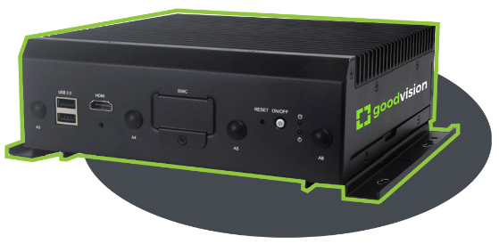
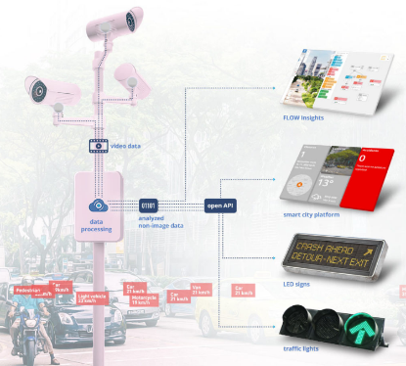
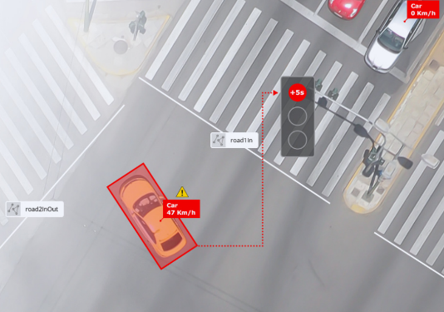
即時號控方案提供商
英國
捷克
▲Lanner邊緣AI (Nvidia Jetson NX；5G)
偵測車流參數 (轉向量、車隊長度、佔有率、車種)
透過邊緣AI即時運算
與既有號控器、攝影機相容
偵測車流參數 (轉向量、8車種)
透過邊緣AI即時運算
透過API與既有號控器、交控中心整合
https://goodvisionlive.com/solutions/traffic-controller/
https://datafromsky.com/traffic-monitoring/

Slide 47
優先通行 (Preferential Treatment) 即時號誌資訊播送 (GLOSA…) 感測器資訊播送 (…)
車聯網相關

Slide 48
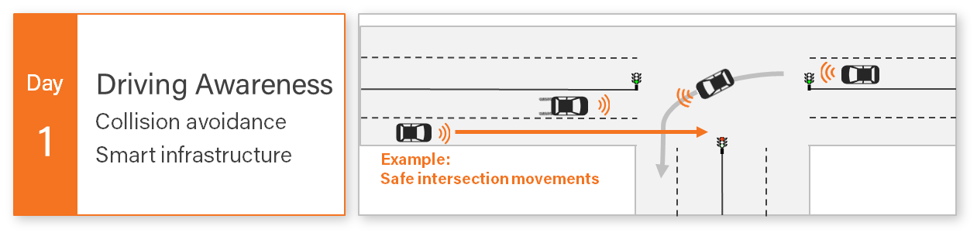
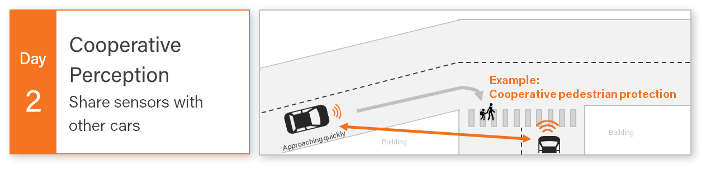
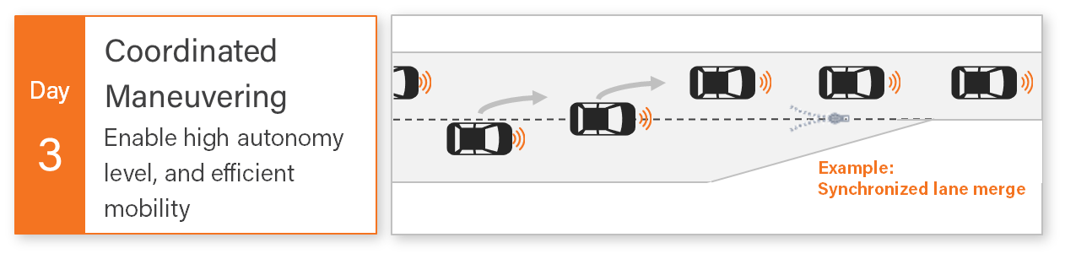
V2X的三階段發展
V2X evolution – part 1: Evolving V2X applications and their implications - Autotalks (auto-talks.com)
Day 1: 提升用路人環境感知
車輛播送自身資訊 (位置、速度…)
路側設備提供資訊 (號誌時制、危險訊息…)
Day 2: 感知互助
車輛間感測器分享感知訊息
*資料處理量增加
Day 3: 和諧運行
使車輛間和諧互動，如車道縮減協助整併車流
增加車流順暢、降低衝突
*需要新的溝通協議使車輛間可以協調優先順序

Slide 49
緊急車輛/大眾運輸優先通行
緊急車輛優先
大眾運輸優先

Slide 50
號誌時制時相資訊播送
GLOSA (Green Light Optimal Speed Advisory): 提供駕駛人號誌資訊、建議速度，使其可平順地於道路行駛，不需等待過久紅燈，增加道路安全、減少碳排及油耗
SAE訂定V2X訊息傳輸標準 - SAE J2735: 包含BSM (Basic Safety Message), MAP (Map Message), SPAT (Signal Phase and Timing Message), RTCM (Reference Time Clock Message), SRM (Status Report Message), SSM (Signal Status Message), and TIM (Traffic Information Message)
號控器透過RSU播送號誌資訊
車輛運算最佳配速

Slide 51
感測器資訊播送
CPM (Collective Perception Messages): 車輛感測器資訊分享(Day 2)
SDSM (Sensor Data Sharing Messages): RSU可分享周遭環境資訊；SAE J3224規範架構及資訊內容

